Slide 1
2015-2016 EĞİTİM ÖĞRETİM YILI 2.DÖNEM MERKEZİ ORTAK SINAVLAR SINAVI TOPLANTISI

Slide 2
BİNA SINAV SORUMLULARININ DİKKAT ETMESİ GEREKEN HUSULAR

Slide 3
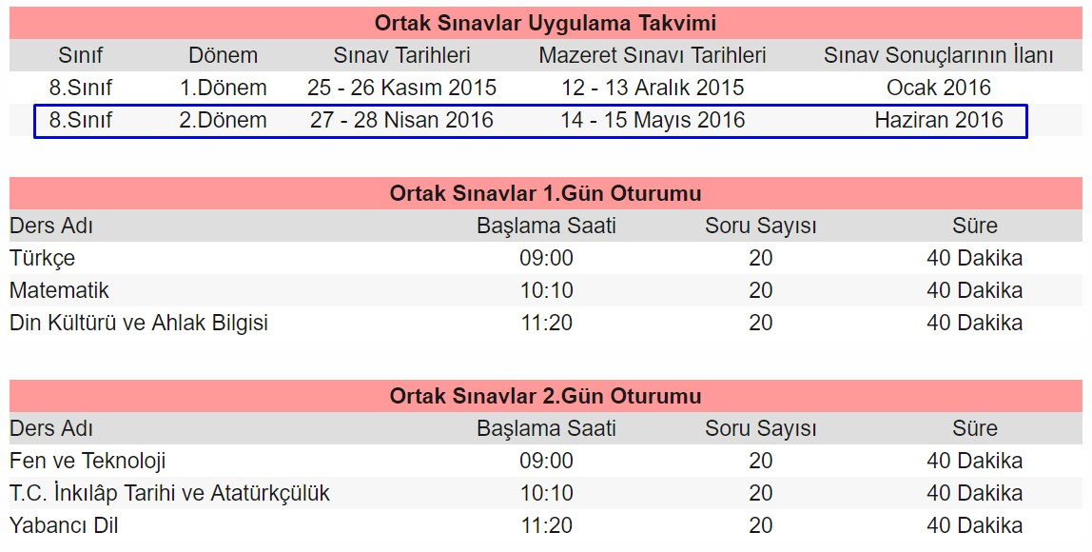
OGES KAMU SPOTU

Slide 4
BASIN DUYURUSU !!!
2015-2016 Eğitim Öğretim Yılı Ortak Sınavlarının Uygulamasına İlişkin Açıklama:
1. Ortak Sınavlar, ülke genelinde olağanüstü haller ve özel durumlar dışında öğrencilerin öğrenim gördükleri okullarla, sınav yapılması uygun görülen merkezlerde Türkiye saatiyle 09.00, 10.10 ve 11.20’de başlayacak ve aynı anda yapılacaktır.
Sınavlar arası dinlenme ve hazırlık süresi, öğrencilerimiz üzerinde oluşabilecek sınav kaygısını, stresini engellemek amacıyla 30 dakika olarak belirlenmiş ve sınav saatleri tabloda yer aldığı şekilde düzenlenmiştir.

Slide 5
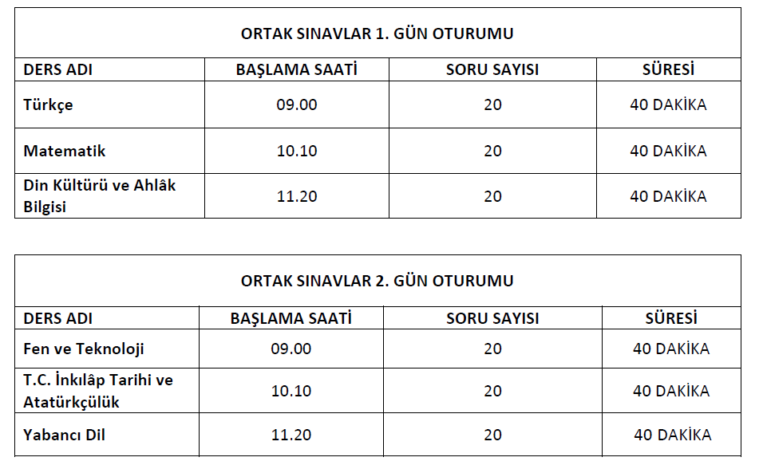

Slide 6
Bina Sınav Sorumlusu Sınav görevinin tebliğ edilmesinden itibaren, görevli olduğu binada Sınavın Merkezi Sistem Sınav Yönergesine uygun biçimde yürütülmesinden birinci derecede sorumludur.
Bina Sınav Sorumlusu, sınav işlemlerini bina Sınav komisyon başkanı (Bina yöneticisi okul Müdürü) ve üyeleri ile birlikte koordineli bir şekilde yürütür.
Sınavın başlama saatinden en az 1 saat önce sınavın yapılacağı binada hazır bulunur.

Slide 7
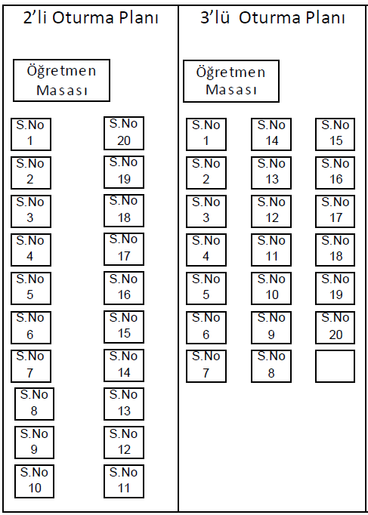
ORTAK SINAVLAR SALON OTURMA DÜZENİ FORMU

Slide 8
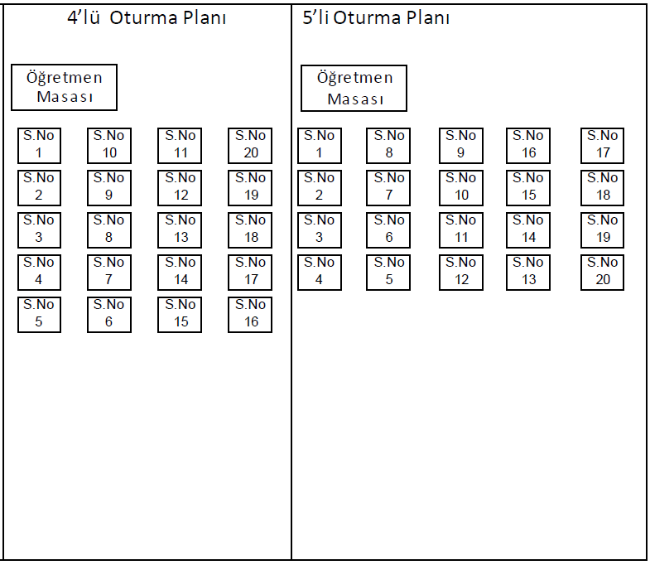
ORTAK SINAVLAR SALON OTURMA DÜZENİ FORMU

Slide 9
Sınav başlamadan önce bina ve salonların durumunu gözden geçirip eksikliklerin giderilmesini sağlamak,
Sınav günü sınav evrakını Nakil Kuryesinden bina yöneticisi ile birlikte teslim almak ve aynı evrakı sınavdan sonra, bu kuryeye teslim etmek,
Bina sınav sorumlusu, sınav başlamadan 1 saat önce, bina yöneticisinin salonlarda görevlendirilecek öğretmenlerle yaptığı toplantıya katılmak. (Görevlendirilen öğretmenlerin yoklama işlemleri, kura çekim işlemleri ve uyulması gereken kuralların anlatıldığı toplantı)

Slide 10
Yoklama sonrası göreve gelmeyen öğretmenlerin tespit edilerek Millî eğitim Müdürlüğüne bildirilmesini sağlamak. (Göreve mazeretsiz gelmeyen öğretmenlere Merkezi Sistem Sınavlarında görev verilmeyecektir 2014/6 numaralı genelge)
Sınav binasına girişte adayların, cep telefonu veya herhangi bir elektronik cihaz ile sınav binasına girilemeyeceğinin duyurusunu yaptırmak, bir görevlinin sınav binası kapısında sınava girişler tamamlanıncaya kadar bulundurulmasını sağlatmak,

Slide 11
Görevli olduğu binada sınavın güvenli ve kurallara uygun olarak yapılması için sınav öncesinde bina sınav yöneticileri ve güvenlik görevlisi (polis-Jandarma) sorumlusuyla bir toplantı yapmak, (2013/33 Nolu Genelge Kutu açma ve kapama tutanakları hazırlarken emniyet görevlisi de bu tutanakları imzalayacaktır.)
SINAV SANDIKLARININ AÇILMASI

Slide 12
Sınav düzenini bozan durumlara engel olmak,
Sınav binası içinde sınav süresince adayların ve görevlilerin dışında kişilerin bulunmamasını sağlatmak ve görevlilerin görev kartlarını yakalarına takmalarını sağlatmak.
Sınav esnasında, bina komisyonları ile birlikte salonları kontrol etmek.

Slide 13
2. Her bir ders için yapılacak sınav başladıktan sonra, ilk 15 dakika içerisinde gelen öğrenciler sınava alınacaktır. Geç gelen öğrencilere ek süre verilmeyecektir.
3. Her dersin sınavında ilk 20 dakika süresince öğrenciler sınıflarından çıkmayacak, ilk 20 dakika tamamlandıktan sonra sınavını tamamlayan öğrenci sınıftan çıkabilecektir.
4. Her derse ait sınav süresinin tamamlanmasına 5 dakika kala, öğrenciler sınıftan çıkarılmayacaktır. Her ders sınavı tamamlanana kadar özel eğitim tedbiri olan öğrenciler hariç sınıfta en az iki öğrencinin kalmasına dikkat edilecektir.

Slide 14
Ortak sınavlar, sınav takviminde belirtilen tarihlerde, her sınav günü üç olmak üzere, iki günde altı oturum halinde yapılacaktır. Sınav yapılacak okullarda sınav günleri ders yapılmayacaktır.
Öğrenciler olağanüstü haller ve özel durumlar dışında kendi okullarında, belirlenen sınıflarda sınava alınacaklardır.
Ortak sınavlar ile ilgili tüm iş ve işlemler e-Okul sistemi üzerinden gerçekleştirilecektir. Öğrencinin herhangi bir sorun ya da zorlukla karşılaşmaması için e-Okul sisteminde kayıtlı ve bilgilerinin güncel olması gerekmektedir.

Slide 15
Ortak sınavlarda her ders için çoktan seçmeli 20 soru sorulacak, değerlendirmede yanlış cevap sayısı doğru cevap sayısını etkilemeyecektir. Sınav süresi her ders için 40 dakika olacaktır.
Ortak sınavlara katılamayan öğrencilerin bilgileri okul müdürlüğü tarafından sınav günü bitiminde e-okul sistemine işlenecektir.

Slide 16
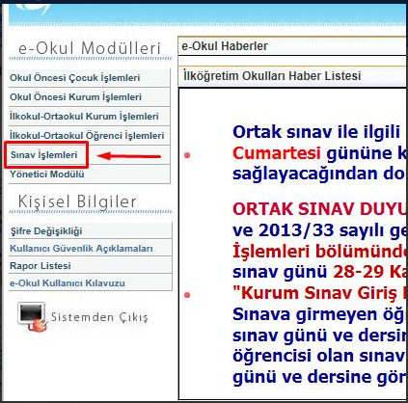
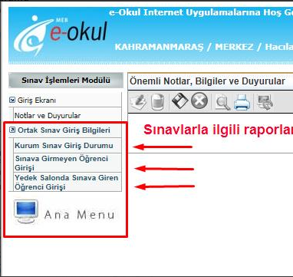
- Sınava Girmeyen Öğrenci Bilgileri,
- Sınav Merkezi Sınav Giriş Durumu
- Yedek Salon Sınav Giriş Durumu
bilgilerinin e-okul modülü Sınav İşlemleri Modülü altındaki "Ortak Sınav Giriş Bilgileri" ekranından gününde işlenmesi gerekmektedir.

Slide 17
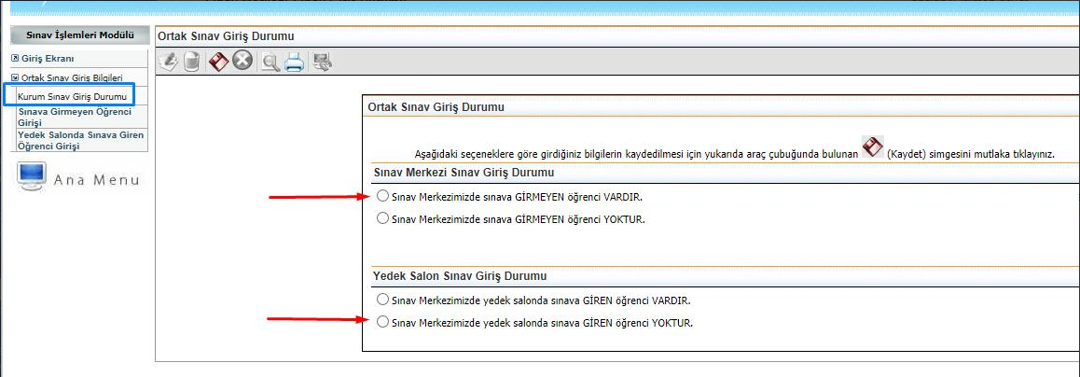

Slide 18
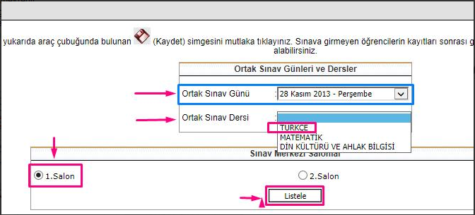

Slide 19
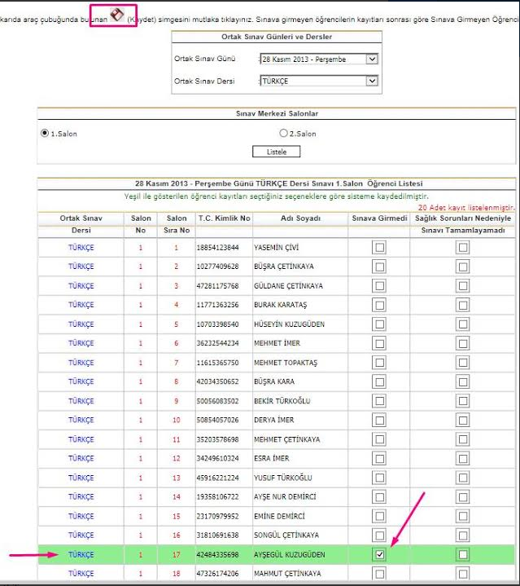

Slide 20
Ortak sınavlara katılamayan öğrencilerin durumları, “ilköğretim kurumları yönetmeliği 23. maddesinde belirtilen hükümler çerçevesinde değerlendirilerek okul müdürlüğünce karara bağlanacak ve aynı gün il/ilçe milli eğitim müdürlüklerine de bildirilecektir. Mazereti okul müdürlüğünce uygun görülen öğrenciler için Bakanlıkça belirlenen tarih ve merkezlerde mazeret sınavı yapılacaktır.
Geçerli mazereti olmadan, ortak sınav/sınavlara katılmayan öğrencilerin durumları puanla değerlendirilmeyecek, ancak dönem puanı ve ortaöğretime yerleştirmeye esas puan hesaplamalarında sınav adedi tam olarak alınacaktır.
Sınavlarda görevlendirilecek öğretmenler, kendi okullarından farklı bir okulda görevlendirileceklerdir.
Parasız yatılılık ve bursluluk hakkından yararlanmak isteyen 8 inci sınıf öğrencileri ayrıca PYBS’ye girmeyecek, ortaöğretime yerleştirmeye esas puanı ile değerlendirilecektir.

Slide 21
OKUL MÜDÜRLÜĞÜNÜN DİKKAT ETMESİ GEREKEN HUSUSLAR
OKUL MÜDÜRLÜĞÜNÜN DİKKAT ETMELERİ GEREKEN HUSUSLAR
□ 8 inci sınıf öğrencilerinin sınava gireceği sınıf ve sırayı gösteren listenin çıktısını e-okul sistemi üzerinden alarak okullarında ilan etmek,

Slide 22
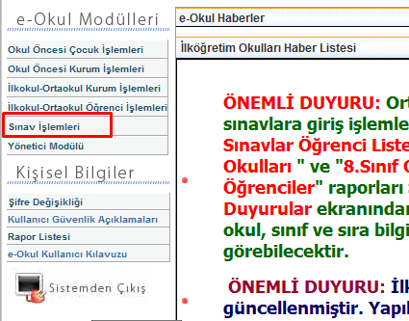

Slide 24
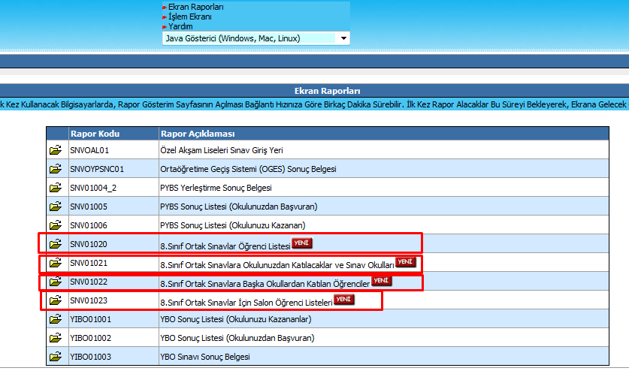

Slide 25
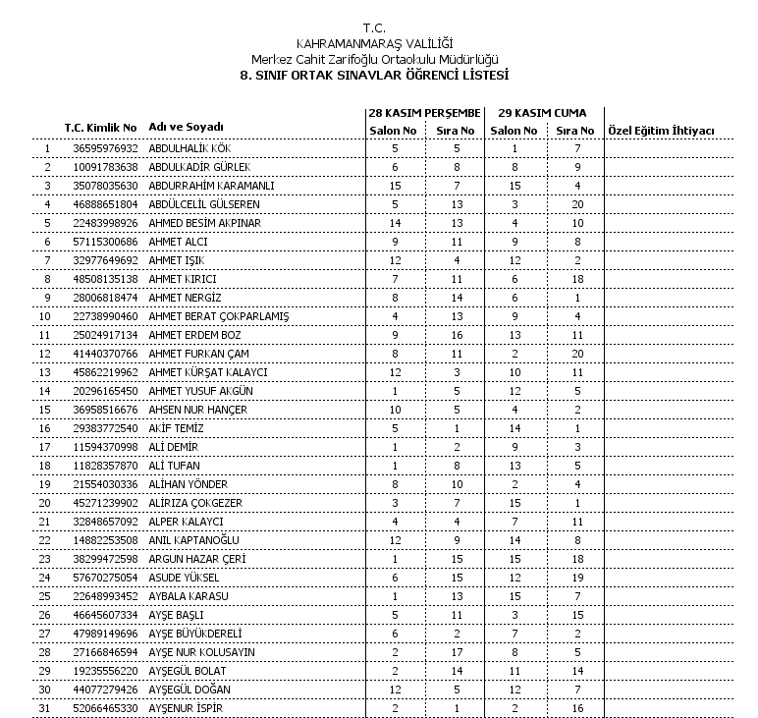
SNV01020 8.Sınıf Ortak Sınavlar Öğrenci Listesi

Slide 26
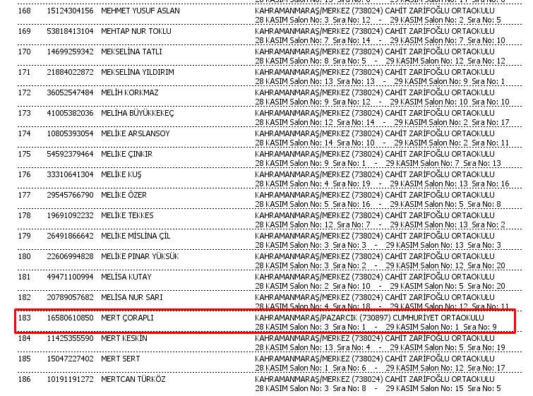
SNV01021 8.Sınıf Ortak Sınavlara Okulunuz-dan Katılacaklar ve Sınav Okulları

Slide 27
SNV01022 8.Sınıf Ortak Sınavlara Başka Okullardan Katılan Öğrenciler

Slide 28
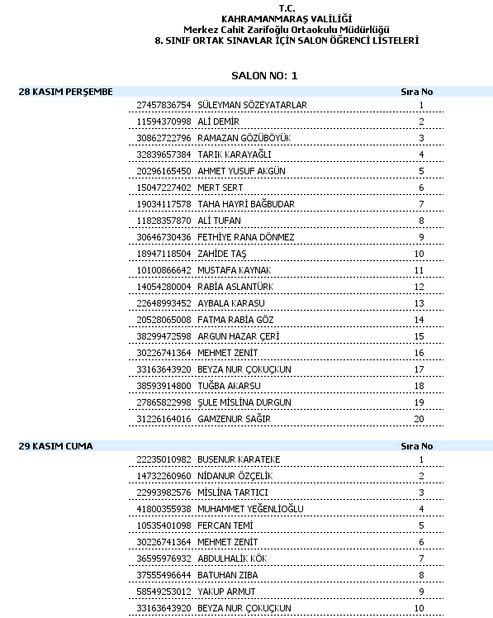
SNV010238.Sınıf Ortak Sınavlar İçin Salon Öğrenci Listeleri

Slide 29
OKUL MÜDÜRLÜĞÜNÜN DİKKAT ETMESİ GEREKEN HUSUSLAR
□ Sınav günü, sınav evrak çantasını ilçe içi sınav kuryesinden tutanakla teslim alır, içindeki sınav güvenlik poşetlerini sayarak kontrol eder, sorun varsa kurum temsilcisi ve ilçe milli eğitim müdürlüğünün talimatına göre işlem yapar.
□ Soru kitapçığı, cevap kâğıdı ve salon yoklama listelerinin bulunduğu sınav güvenlik poşetlerini sınavın yapılacağı görevliye imza karşılığında teslim eder.
□ Sınav süresince, görevli/görevliler dışındaki kişilerin salona girmesini engeller.

Slide 30
OKUL MÜDÜRLÜĞÜNÜN DİKKAT ETMESİ GEREKEN HUSUSLAR
□ Sınavın başlamasından itibaren her oturumun süresi doluncaya kadar öğrencileri o dersin sınavına alır. Öğrencilerin sınava katılımları ile ilgili her türlü tedbiri alır. Geç gelen öğrencilere ek süre vermez.
□ Sınav sırasında eğitim öğretime ara verilmeyeceğinden sınava katılan öğrencilerin diğer öğrenciler tarafından oluşturulabilecek gürültüden etkilenmemeleri için gerekli tedbirleri alır. Sınavın sorunsuz yapılmasını sağlar.
□ Sınav süresince zorunlu haller için çıkması gereken öğrencilerle ilgili olarak tedbirleri alır. Ancak bu öğrencilere ek süre verilmez.

Slide 31
OKUL MÜDÜRLÜĞÜNÜN DİKKAT ETMESİ GEREKEN HUSUSLAR
□ Sınav bitiminde cevap kâğıtları, sınıf yoklama listesi varsa tutanaklar sınav güvenlik poşeti içerisine konulacaktır.
□ Sınavın bitiminden sonra salon başkanları tarafından ağzı kapatılmış halde getirilen sınav güvenlik poşetlerini teslim alır.
□ Sınavla ilgili kurye ve sınav evrak çantası ile ilgili tutanaklarını tanzim ederek imzalar.
□ Sınav güvenlik poşetlerini, sınav evrak kutularına/çantalarına koyarak güvenlik kilidi ile kilitleyip ilçe sınav kuryesine tutanakla teslim eder.
POŞET AÇMA-KAPAMA
SINAV SANDIKLARININ AÇILMASI

Slide 32
SALONDA GÖREVLİ ÖĞRETMEN/ÖĞRETMENLERİN SINAV SÜRESİNCE YAPACAKLARI İŞLEMLER
□ Sınav poşetlerini öğrencinin gözü önünde açar ve öğrencilerin cevap kâğıtlarında yer alan bilgilere göre öğrencilere dağıtır.

Slide 33
SALONDA GÖREVLİ ÖĞRETMEN/ÖĞRETMENLERİN SINAV SÜRESİNCE YAPACAKLARI İŞLEMLER
□ Sınav süresi içinde gelen öğrencileri sınav alır, öğrencilere ek süre vermez, sınav süresi bitmeden hiçbir öğrenciyi sınıftan çıkarmaz.
□ Sınava girmeyen öğrencilerin salon öğrenci yoklama listesinde isimleri karşısına mürekkepli kalemle “GİRMEDİ” yazar, cevap kâğıdındaki “SINAVA GİRMEDİ” bölümünü ise kurşun kalemle kodlar.

Slide 34
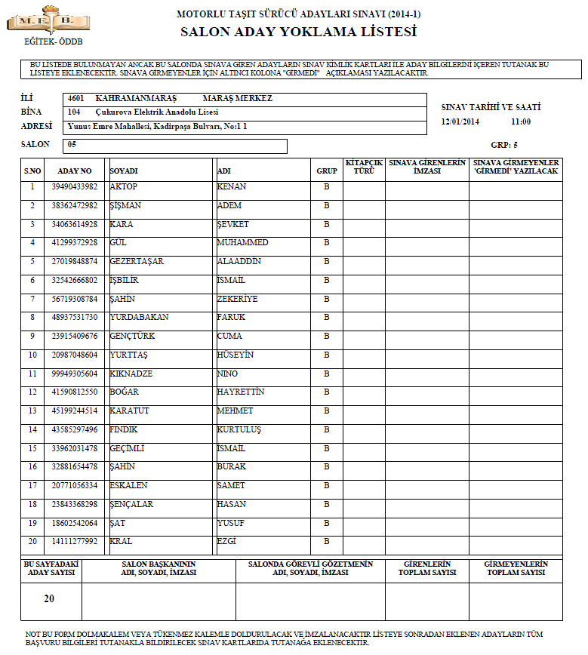
G İ R M E D İ
G İ R M E D İ
125458789541
AAAA AAAAAA
125458789541
BBBBB BBBBB BBB
18
2

Slide 35
SALONDA GÖREVLİ ÖĞRETMEN/ÖĞRETMENLERİN SINAV SÜRESİNCE YAPACAKLARI İŞLEMLER
□ Sınav sırasında öğrencilerin sağlık sebebi dışında dışarı çıkmasına izin vermez, zorunlu durumlarda(tuvalet ihtiyacı vb.) öğrenciye koridorda görevli yedek gözcü eşlik eder. Yanında yedek gözcü olmadan salondan çıkan öğrencileri tekrar sınava almaz, soru kitapçığı ve cevap kâğıdını beraberinde götürmesine izin vermez. Bu durumda öğrenciye ek süre tanımaz.
□ Kopya çekmeye teşebbüs eden öğrenciyi uyarır, kopya çektiği belirlenen öğrencinin cevap kâğıdını alarak dışarı çıkarır ve tutanak düzenler. Sınav esnasında öğrencilerin cevap kâğıtlarını hiçbir öğrencinin göremeyeceği şekilde önlerinde bulundurmaları ve kesinlikle herhangi bir yöntemle kopya çekme teşebbüsünde bulunmamaları gerektiğini duyurur.
□ Öğrenciye ait cevap kâğıdındaki, sağ alt köşede bulunan salon başkanı ve gözcünün kontrol ettiğine dair bölüm, salon başkanı ve gözcü tarafından mürekkepli kalem ile imza edilir.

Slide 36
SALONDA GÖREVLİ ÖĞRETMEN/ÖĞRETMENLERİN SINAV SÜRESİNCE YAPACAKLARI İŞLEMLER
□ Sınav süresi bitiminde sınavı durdurur, cevap kâğıtlarını öğrencilerin önünde toplar, salon öğrenci yoklama listesi ile karşılaştırarak eksik olup olmadığını ya da zarar görüp görmediğini kontrol eder.
□ Sınıf öğrenci yoklama listesini, sınav evrakını teslim eden öğrenciye mürekkepli kalem ile imzalattırır. (Bu işlemi sınav başlamadan ya da sınav sırasında yapmayınız)
□ Cevap kâğıdında öğrencinin imzasının olup olmadığını kontrol eder.

Slide 37
SALONDA GÖREVLİ ÖĞRETMEN/ÖĞRETMENLERİN SINAV SÜRESİNCE YAPACAKLARI İŞLEMLER
□ Cevap kâğıtları, sınıf yoklama listesi ve tutulan tutanakları öğrencilerin önünde sınav güvenlik poşetine koyar, ağzını kapatır, imza karşılığında teslim eder.
□ Sınav salonunda unutulan, sınav evrak kutusuna konulmayan cevap kâğıtlarının Ölçme, Değerlendirme ve Yerleştirme Grup Başkanlığı tarafından işleme alınmayacağını ve yasal sorumluluğun kendilerine ait olacağını bilir.

Slide 38
SALONDA GÖREVLİ ÖĞRETMEN/ÖĞRETMENLERİN SINAV SÜRESİNCE YAPACAKLARI İŞLEMLER
Salon Görevlilerinin Dikkatine
➢ Salonda gazete, kitap vs. okumayınız.
➢ Yüksek sesle konuşmayınız.
➢ Sınav süresince salonu terk etmeyiniz.
➢ Çay, kahve vs. içmeyiniz.
➢ Cep telefonunuzu kapatınız.
➢ Öğrencinin başında uzun süre beklemeyiniz.
➢ Öğrencilerle sınav başladıktan sonra konuşmayınız.
➢ Gürültü çıkaran topuklu ayakkabılarla salonda dikkat
dağıtacak şekilde ses çıkarmayınız.
➢ Öğrencilere ait sınav evrakını dikkat çekici bir şekilde
incelemeyiniz.

Slide 39
ÖZEL EĞİTİME İHTİYACI OLAN ÖĞRENCİLERLE İLGİLİ HUSUSLAR
Engelli öğrenciler, engelleri ile ilgili sürekli kullandıkları araç–gereç ve cihazları kendilerinin getirmesi kaydıyla sınavda kullanabilecektir.
Görme Engelli Öğrenciler;
Az Gören Öğrenciler; Az gören grubuna miyop, hipermetrop, astigmatizm, karma gözlükle/lensle düzeltilen görme kusurları dâhil edilmemektedir.
Az gören öğrenciler tek kişilik salonda sınava alınacak ve 15 dakika ek süre verilecektir.
Ayrıca aşağıda belirtilen seçeneklerden biri tercih edilecek ve bu doğrultuda öğrenci için sınavda düzenleneme yapılacaktır.
Okuyucu ve kodlayıcı
18 punto büyüklüğünde soru kitapçığı ve cevap kâğıdı
Okuyucu kodlayıcı eşliğinde 18 punto büyüklüğünde soru kitapçığı ve cevap kâğıdı
Az gören öğrencilerde soru muafiyeti olmayacak, başarı puanı tüm sorular üzerinden hesaplanacaktır.

Slide 40
ÖZEL EĞİTİME İHTİYACI OLAN ÖĞRENCİLERLE İLGİLİ HUSUSLAR
Görmeyen Öğrenciler;
Görmeyen öğrenciler tek kişilik salonlarda okuyucu ve kodlayıcı eşliğinde sınava alınacak ve 15 dakika ek süre verilecektir.
Görmeyen öğrencilerin soru muafiyeti olmayacak ancak resim, şekil ve grafik içeren sorular yerine eş değer soruların yer aldığı sorular hazırlanacak başarı puanı tüm sorular üzerinden hesaplanacaktır.
İşitme Engelli Öğrenciler; İşitme engeli olan öğrenciler tek kişilik salonlarda sınava alınacak ve 15 dakika ek süre verilecektir.

Slide 41
ÖZEL EĞİTİME İHTİYACI OLAN ÖĞRENCİLERLE İLGİLİ HUSUSLAR
Ruhsal ve Duygusal Bozukluğu Olan Öğrenciler; Dikkat eksikliği ve hiperaktivite bozukluğu olan öğrenciler tek kişilik salonlarda sınava alınacak ve 15 dakika ek süre verilecektir.
Özel öğrenme güçlüğü olan öğrenciler tek kişilik salonlarda sınava alınacak ve 15 dakika ek süre verilecektir. Tercih etmeleri durumunda okuyucu ve kodlayıcı eşliğinde sınava alınacaklardır.
Yaygın Gelişimsel Bozukluğu Olan Öğrenciler; Yaygın gelişimsel bozukluğu olan (Otizm, Rett Sendromu, Asperger Bozukluğu, Desintegratif Bozukluk, Atipik Otizm) öğrenciler tek kişilik salonlarda sınava alınacak ve 15 dakika ek süre verilecektir.

Slide 42
ÖZEL EĞİTİME İHTİYACI OLAN ÖĞRENCİLERLE İLGİLİ HUSUSLAR
Bedensel Engelli Öğrenciler;
Yazma becerisini engelleyecek derecede ince motor becerilerde engeli olan ya da uzuv kaybı (ampütesi) olan öğrenciler tek kişilik salonlarda sınava alınacak ve 15 dakika ek süre verilecektir. Bu öğrencilere Rehberlik ve Araştırma Merkezi Müdürlükleri tarafından yapılan değerlendirme sonucuna göre kodlayıcı verilecektir. Kaba motor becerilerinde engeli bulunan ortez, protez, yardımcı araç gereç kullanan öğrenciler giriş katlarda bulunan salonlara yerleştirilecektir. Sınav salonunda kullanılacak masa ve sıra öğrencinin özelliklerine uygun olarak düzenlenecektir.
Zihinsel Engelli Öğrenciler; Zihinsel engelli öğrenciler tek kişilik salonlarda sınava alınacak ve 15 dakika ek süre verilecektir. Ayrıca yapılacak tercih doğrultusunda kodlayıcı eşliğinde öğrencinin sınava girmesi için gerekli düzenleme yapılacaktır.

Slide 43
GÖREVLİ PERSONEL İÇİN ÜCRET TAHAKKUK İŞLEMLERİ

Slide 44
* TEOG Sınavı ile ilgili olarak Sınavda görev alan Güvenlik Personeli ve Hizmetli personele ücret tahakkuk işlemleri için Merkezi Sistem Sınavları Ücret Tahakkuk Modülünden giriş yapılması gerekmektedir.
* Modüle giriş işlemi https://mss.meb.gov.tr/kullanicigiris.aspx adresinden yapılacaktır.
Kullanıcı Adı kurum kodu; Şifre ise MEBBİS Modülüne girişte kullanılan MEBBİS şifresidir.
* (Modül Türkçe karakter kullanımına uygun olmadığı için; eğer MEBBİS şifrenizde Türkçe karakter kullanılmışsa (Ğ,ğ,Ü,ü,İ,ı,Ö,ö,Ç,ç,Ş,ş) öncelikle MEBBİS modülünden şifrenizi değiştirerek giriş yapmalısınız.)

Slide 45
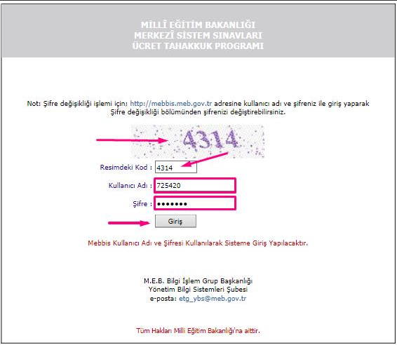

Slide 46
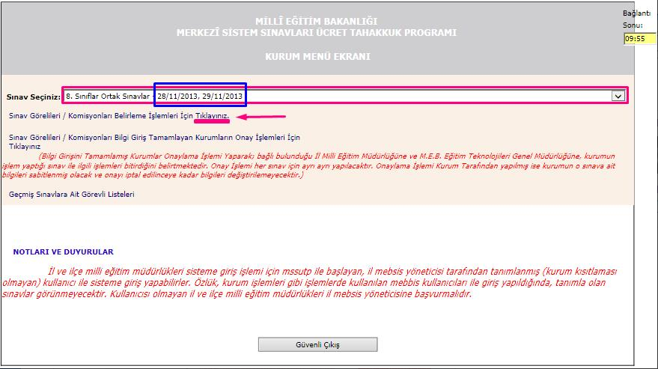
- Kullanıcı Adı ve Şifre ile Ücret Tahakkuk Modülüne giriş yapıldığında Ortak Sınavların seçili olduğu görülür.
- "Sınav Görevlileri / Komisyonları Belirleme İşlemleri İçin Tıklayınız" yazılı butona tıklanır.

Slide 47
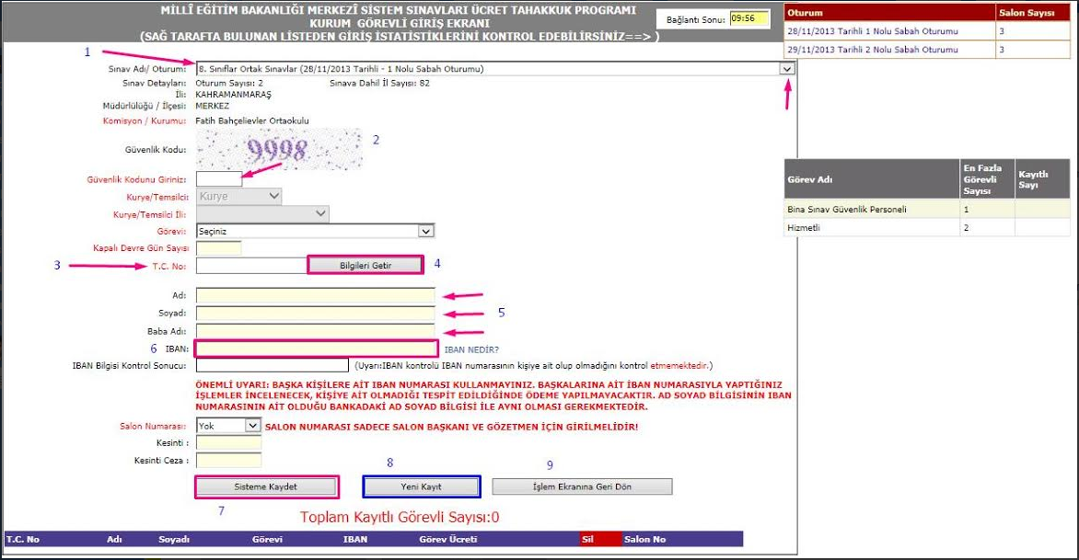
- 3.resimde görülen bölümler sıra ile yazılır. (Personele ait IBAN Hesap Bilgilerinin doğru olarak girilmesine dikkat ediniz. Kadrolu personel için IBAN Hesap Numarası MEBBİS veritabanından otomatik gelecektir. Bu bilgi yanlış ise düzeltmek için İl MEM Özlük bölümü ile irtibata geçiniz. (03442235017 dahili 149) 3.resimde görülen tüm bilgiler doğrulandıktan sonra 7.adımda sisteme kayıt yapılır. Yeni kayıt butonu ile sonraki personelin kaydı yapılabilir.

Slide 48
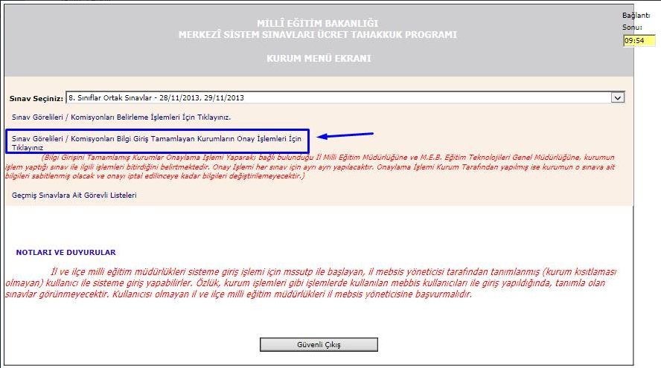
Dikkat : Kaç personel görevlendirileceği okulunuzdaki salon sayısına göre sistem tarafından otomatik belirlenmiştir. Örnekteki okulda günlük 2 hizmetli, 1 güvenlik görevlisi)
- Personel bilgi giriş işlemleri bittikten sonra 4.resimde görüldüğü gibi Onay verilmesi gerekmektedir.
Dikkat : Onay işlemi 29/11/2013 Cuma günü yapılmalıdır. Yanlış onay verileişse Onay iptal edilerek düzeltme yapılabilir.

Slide 49
ORTAK SINAVLARIN UYGULANMASI

Slide 50
ORTAK SINAVLARIN UYGULANMASI
a. Ortak sınavlar, ülke genelinde olağanüstü haller dışında öğrencilerin öğrenim gördükleri okullarda ve yurt dışında KKTC ve Bakanlığımıza bağlı okulların bulunduğu, sınav yapılması uygun görülen merkezlerde Türkiye saatiyle 09.00, 10.10 ve 11.20’de başlayacak ve aynı anda yapılacaktır. Sınavların yapıldığı günlerde okulda ders yapılmayacaktır.
b. Ortak sınavlar, birinci günde üç oturum, ikinci günde üç oturum olmak üzere altı oturum halinde uygulanacaktır.
c. Sınavlarda her oturum sadece bir dersi içerecek, her ders için çoktan seçmeli 20 soru sorulacak ve her bir oturum süresi 40 dakika olacaktır.
ç. Öğrenciler, sınav salonlarına yanlarında kullanımı saat fonksiyonu dışında özellikleri bulunan saat haricinde, sözlük, hesap cetveli, hesap makinesi, çağrı cihazı, cep telefonu, telsiz, radyo gibi iletişim araçları ile her türlü bilgisayar özelliği bulunan cihazlar bulunmaksızın sınava alınacaktır. Bunları bulundurduğu tespit edilen öğrencinin sınavı, sınav kurallarının ihlali gerekçesiyle tutanakla geçersiz sayılacaktır.

Slide 51
d. Öğrenciler, sınıf öğrenci yoklama listesinde belirtilen sınıf ve sıra numarasında oturacaktır. Gerektiğinde öğrencinin yerini değiştirme yetkisi sınıflarda bulunan öğretmenlere ait olacaktır. Yerleştirme işlemlerinden sonra sınavda görevli öğretmenler sınavda uyulacak kuralları hatırlatacak, sınav evrakının bulunduğu güvenlik torbalarını öğrencilerin önünde açarak cevap kâğıtlarını ve soru kitapçıklarını dağıtacaktır.
e. Öğrenci, cevap kâğıdında yazılı olan T.C. kimlik numarası, adı ve soyadı bilgilerini kontrol edecek, hata varsa sınav görevlilerine söyleyecek, sınav görevlileri bu durumu tutanak altına alacaktır. Öğrencinin adına düzenlenmiş cevap kâğıdı bulunmuyorsa veya kullanılamayacak durumdaysa yeni bir cevap kâğıdına öğrenci, kimlik bilgilerini sınavda görevli öğretmenin açıklamalarına göre yazacak ve kodlayacaktır.
f. Sınav görevlileri, dağıtılan sınav evrakının öğrenciye ait olup olmadığını kontrol edecektir. Öğrenciler sınav öncesinde soru kitapçıklarını kontrol ederek eksik sayfa veya baskı hatası tespit ederse kitapçığın değiştirilmesini isteyecektir.

Slide 52
g. Sınav bitiminden önce gelen tüm öğrenciler sınava alınacak, sınav bitmeden öğrenciler sınıflarından çıkmayacaktır. Geç gelen öğrencilere ek süre verilmeyecektir.
ğ. Öğrenci, cevap kâğıdı üzerindeki kitapçık türü ve cevap bilgileri işaretlemelerini kurşun kalemle yapacaktır.
h. Öğrenci, cevap kâğıdındaki imza bölümüne imzasını silinmeyen bir kalemle kendisi atacaktır.
ı. Cevap kâğıdında bulunan “Bu Bölüme Dokunmayınız.” kısmı hiçbir şekilde işaretlenmeyecektir.
i. Soru kitapçığının A ve B olmak üzere iki ayrı türü olup öğrenci, A kitapçığını kullanıyorsa cevap kâğıdında kitapçık türü bölümünün “A” yuvarlağını, B kitapçığını kullanıyorsa “B” yuvarlağını işaretleyecektir. Sınav görevlileri de doğru işaretlemenin yapılmasını kontrol edecektir.
j. Öğrenciler, cevaplarını soru kitapçığının kapağında belirtilen örnekte olduğu gibi, yuvarlağın dışına taşırmadan cevap kâğıdında ilgili seçeneği bularak işaretleyecektir.

Slide 53
k. Her sorunun 4 (dört) seçeneği vardır. Bu seçeneklerden sadece bir tanesi doğru cevaptır. Çift işaretlenmiş veya iyi silinmemiş cevaplar optik okuyucular tarafından yanlış cevap olarak değerlendirilecektir.
l. Cevap kâğıdına işaretlenmeyen cevaplar değerlendirme işlemine alınmayacaktır.
m. Sınavlar esnasında kopya çekildiğinin sınav görevlilerince tespit edilmesi hâlinde kopya çeken öğrencilerin sınavları iptal edilecektir.
n. Sınavlardan sonra cevap kâğıtlarının değerlendirmesi yapılırken aynı sınıfta sınavlara giren ve aynı tür soru kitapçığını kullanan öğrenciler arasında bilgisayar sistemi aracılığıyla ikili/toplu kopya taraması yapılır. İkili/toplu kopya taraması sonucunda kopya çektiği tespit edilen öğrencilerin ilgili testleri iptal edilir. Bu nedenle sınav esnasında öğrencilerin cevap kâğıtlarını hiçbir öğrencinin göremeyeceği şekilde önlerinde bulundurmaları ve kesinlikle herhangi bir yöntemle kopya çekme teşebbüsünde bulunmamaları gerekmektedir.

Slide 54
o. Sınav bitiminden sonra,
i) Öğrenciler, cevap kâğıdını sınav görevlilerine teslim edecek ve sınav yoklama tutanağına imzalarını atacaktır.
ii) Sınav görevlileri, sınava ait evrakı öğrencilerin önünde kontrol ederek toplayacak, cevap kâğıtlarını sınav güvenlik torbasına koyup kapattıktan sonra soru kitapçıklarıyla birlikte bina sınav komisyonuna teslim edecektir.
iii) Bina sınav komisyonu, sınıflardan gelen sınav güvenlik torbalarını dönüş sınav evrak kutularına koyarak seri numaralı güvenlik kilidi ile bu kutuları kapatacak ve görevli kuryelere tutanakla teslim edecektir. Kitapçıklar okullarda bırakılacak olup aynı gün oturumlar tamamlandıktan sonra isteyen öğrenciye verilecektir.

Slide 55
ORTAK SINAV SONUÇLARININ BİLDİRİLMESİ
a. Ortak sınavların sonuçları Bakanlık tarafından, sınav takviminde belirtilen tarihlerde e-Okul sistemine işlenecektir.
b. Öğrencilere sınav sonuç belgesi ayrıca gönderilmeyecektir.
ORTAK SINAVLARIN GEÇERSİZ SAYILACAĞI DURUMLAR
a. Ortak sınavlara giriş şartlarını taşımadığı hâlde öğrencinin sınava girmesi,
b. Cevap kâğıdının dönüş sınav güvenlik torbasından çıkmaması, zarar görmüş ya da eksik çıkması,
c. Öğrencinin herhangi bir öğrenciden ya da dokümandan kopya çektiğinin sınav görevlilerince tespit edilmesi,
ç. Başka öğrencinin sınav evrakının kullanılması,
d. Öğrencinin yerine başkasının sınava girmesi,

Slide 56
e. Her türlü bilgisayar özelliği bulunan cihazlar ve saat fonksiyonu dışında özellikleri bulunan saatler ile cep telefonu, telsiz vb. iletişim araçları ve defter, kitap, sözlük, hesap cetveli gibi araçları sınav anında öğrencinin yanında bulundurması,
f. Dönüş sınav güvenlik kutuları dışında posta ya da farklı bir yolla sınav evrakı gönderilmesi,
g. Cevap kâğıdı değerlendirilirken aynı sınıfta oturan adaylarının sıraları dikkate alınmaksızın yapılan kopya analizi sonucuna göre ikili/toplu kopya tespit edilmesi,
ğ. Sınav evrakına zarar verilmesi (soru kitapçığını, cevap kâğıdını yırtmak, teslim etmemek ve benzeri) durumlarında Millî Eğitim Bakanlığı Merkezi Sistem Sınav Yönergesi’nde belirtilen sınav kuralları ihlal edildiği için sınav görevlilerinin ve yetkililerin tuttuğu tutanaklar da dikkate alınarak öğrencinin sınavı geçersiz sayılacaktır.
h. Ortak sınavı geçersiz sayılan öğrenciler mazeret sınavına alınmayacaktır.

Slide 57
14. ORTAK SINAVLARA İTİRAZ
a. Sonuçlara yapılacak olan itirazlar, sonuçların http://www.meb.gov.tr (e-okul sistemi) internet adresinden yayımlanmasından itibaren en geç beş takvim günü içinde yazılı olarak YEĞİTEK’e yapılabilecektir.
b. Faksla yapılan itirazlar dikkate alınmayacak ve cevaplanmayacaktır.
c. Her ders için yapılan itirazların incelenmesi için öğrenci velisi tarafından T.C. Ziraat Bankası Başkent/ANKARA şubesi, Türkiye Vakıflar Bankası Ankara Merkez şubesi ve Türkiye Halk Bankası Küçükesat/ANKARA şubelerinden herhangi birine, “Kurumsal Tahsilât Programı” aracılığıyla 20 TL (On TL KDV Dahil) yatırılması gerekmektedir. İtirazın haklı bulunması halinde ücreti iade edilecektir.
ç. İtiraz ücretini yatırıp banka dekontunu itiraz dilekçesi ile birlikte göndermeyen öğrencilerin başvuruları dikkate alınmayacak ve cevaplandırılmayacaktır.
d. İtirazların cevaplanmasında YEĞİTEK gelen evrak kayıt tarihi dikkate alınacaktır.
e. Süresi geçtikten sonra yapılan itirazlar ile öğrencinin T.C. kimlik numarası belirtilmeyen, banka dekontu eklenmemiş, imza ve adres bilgisi olmayan dilekçeler dikkate alınmayacak ve cevaplandırılmayacaktır.

Slide 58
SINAVIN DEĞERLENDİRİLMESİ

Slide 59
11. SINAVIN DEĞERLENDİRİLMESİ
a. Ortak sınavlara katılacak olan öğrencilerin puanı tek puan türünde hesaplanacaktır
b. Her soru eşit ağırlığa sahip olacaktır.
c. Her adayın cevap kâğıdı, 2 (iki) adet optik okuyucu tarafından çift kontrol sistemiyle okutulacaktır.
ç. Her test için doğru cevap sayıları esas alınarak ham puanlar bulunacaktır.
d. Yanlış cevap sayısı doğru cevap sayısını etkilemeyecektir.
e. Dönem puanı hesaplamasında kullanılacak olan sınav puanı;
[(Doğru Sayısı / Soru Sayısı) x 100] formülü ile hesaplanacaktır.
f. 8 inci sınıfta her dönem için yapılan ortak sınavlar sonucunda yapılan hesaplama ile o döneme ait ağırlıklandırılmış ortak sınav puanı bulunur. Her iki dönem puanının aritmetik ortalaması; ağırlıklandırılmış ortak sınav puanını oluşturur ve yerleştirmeye esas puanda kullanılır.
g. Kopya taraması sonucu iptal edilen dersin sınavı puanla değerlendirilmez. Ancak dönem puanı ve ortaöğretime yerleştirmeye esas puan hesaplamalarında sınav adedi tam olarak alınır.
ğ. Özründen veya başka bir sebepten dolayı herhangi bir dersten muaf olan öğrencilerin ortak sınav puanı, yılsonu başarı puanı hesaplamasındaki usullere uygun olarak hesaplanacaktır.
h. Tüm hesaplamalar virgülden sonra dört basamağa kadar yapılacaktır.
i. Soru iptali olması durumunda değerlendirme geçerli soru sayısı dikkate alınarak yapılacaktır.

Slide 60
11.1. Yıl Sonu Başarı Puanı Hesaplaması
Öğrencinin tüm derslerden aldığı puanların aritmetik ortalaması, o derslere ait haftalık ders saati sayısı ile çarpılarak ağırlıklı yılsonu puanları hesaplanacaktır. Bu puanların toplamının, o derslere ait haftalık ders saati toplamına bölünmesi ile de yılsonu başarı puanı elde edilecektir. Puanlama 100 tam puan üzerinden yapılacaktır. Öğrencilerin ortak sınavlardan aldığı puanlar, 8 inci sınıf yılsonu başarı puanı hesaplamasında da kullanılacaktır.

Slide 61
11.2. Ortak Sınavlar
Ortak sınavlarda sınavı yapılan derslerin ağırlık katsayıları aşağıda yer almaktadır.

Slide 62
11.3. Ağırlıklandırılmış Ortak Sınav Puanı Hesaplaması
Ortak Sınavlar kapsamında, sınavı gerçekleştirilen derslerden alınan puanlar kendi ağırlık katsayıları ile çarpılacaktır. Çarpımların toplamından elde edilen değerin derslerin ağırlık katsayılarının toplamına bölünmesi suretiyle ağırlıklandırılmış ortak sınav puanı hesaplanacaktır. Puanlama 700 tam puan üzerinden yapılacaktır.
11.4. Ortaöğretime Yerleştirmeye Esas Puanın Hesaplanması
Öğrencilerin; 6, 7 ve 8 inci sınıf yılsonu başarı puanları ile 8 inci sınıf ağırlıklandırılmış ortak sınav puanı toplanacaktır. Elde edilen toplam ikiye bölünerek yerleştirmeye esas puan elde edilecektir. Puanlama 500 tam puan üzerinden yapılacaktır.
Ortaöğretime yerleştirmeye esas puanın hesaplanmasına dair örnek Ek-2’de verilmiştir.
Velisinin yurt dışında bulunduğu sürede öğrenimlerinin bir kısmını veya tamamını Bakanlığa bağlı olmayan yurt dışındaki eğitim kurumlarında gören öğrencilerin ortaöğretime yerleştirmeye esas puanın hesaplanması, ortak sınav puanı ile yurt içinde öğrenim gördükleri yıllara ait yılsonu başarı puanları dikkate alınarak hesaplanacaktır.
Kuzey Kıbrıs Türk Cumhuriyetindeki ortaokullarda öğrenim görenlerin yılsonu başarı puanları, Türkiye'de öğrenim gören öğrencilere uygulanan hükümlere göre belirlenecektir.

Slide 63
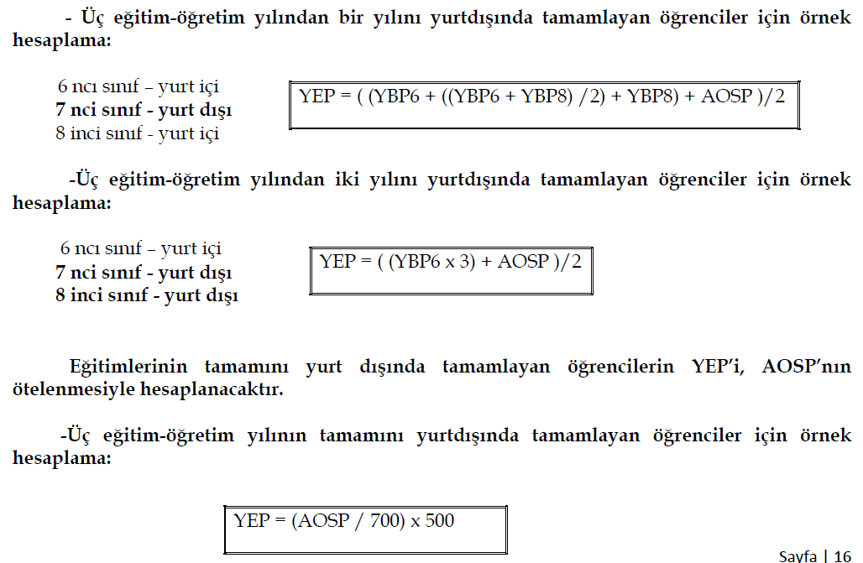
6, 7 ve/veya 8 inci sınıf öğrenimlerinin bir kısmını veya tamamını yurt dışında tamamlayan öğrencilerin “yerleştirmeye esas puan” hesaplaması aşağıdaki gibi yapılacaktır.

Slide 64
Açık Öğretim Ortaokulu öğrencilerinin yerleştirmeye esas puan hesaplaması yapılabilmesi için, öğrenciler her iki dönem yapılacak olan ortak sınavlara katılmak zorundadırlar.
Açık Öğretim Ortaokulu Müdürlüğünce yapılan sınavlarda 1. dönemde alınan başarılı puan (45 ve üzeri), 2. dönem okul tarafından yapılan yazılı puanı olarak kullanılacaktır.

Slide 65
11.5. Ek Puan
Türkiye Bilimsel ve Teknolojik Araştırma Kurumu (TÜBİTAK) tarafından gerçekleştirilen uluslararası bilim olimpiyatları ve matematik olimpiyat sınavları ile proje yarışmalarında, ulusal elemelerden geçtikten sonra ülkemizi temsil etme hakkı kazanmış olan öğrencilere, katıldıkları yılın yılsonu başarı puanlarına belirlenen oranda ek puan verilecektir.
Öğrencilerin, TUBİTAK tarafından gerçekleştirilen uluslararası bilim olimpiyatları ve matematik olimpiyat sınavları ile proje yarışmalarına katıldıkları yıla ait yılsonu başarı puanına; yılsonu başarı puanının
- Altın madalya alan veya birinci olanlar için % 10'u,
- Gümüş madalya alan veya ikinci olanlar için % 9'u,
- Bronz madalya alan veya üçüncü olanlar için % 8'i,
- Bu etkinliklere katılanlar için de % 7'si
oranında ek puan eklenir.

Slide 66
Öğrenim gördüğü yıl içinde TÜBİTAK tarafından gerçekleştirilen birden fazla uluslararası sınav ve yarışmaya katılıp farklı alanlarda başarılı olan öğrencilerin almış oldukları en yüksek derecenin tamamı, diğer derecelerin de yarısı hesaplamada dikkate alınır.
Ekip ya da takım olarak TÜBİTAK tarafından gerçekleştirilen yarışmalara katılıp başarılı olan öğrencilerin aldıkları ek puan, yılsonu başarı puanlarına ilave edilir.
Ek puan hakkından, derece veya katılım belgelerini ibraz eden öğrenciler yararlanabilir. İbraz edilen bilgiler, öğrencinin öğrenim gördüğü ortaokul müdürlüğü tarafından ders yılı bitimine kadar e-okul sistemine işlenir. Ders yılı bittikten sonra sisteme işlenen bilgiler işleme alınmayacaktır.
Öğrenciler konu ile ilgili belgelerini ve dilekçelerini ders yılı bitimine kadar YEĞİTEK- Ölçme, Değerlendirme ve Yerleştirme Grup Başkanlığında olacak şekilde göndereceklerdir. Süresi içerisinde YEĞİTEK’e ulaşmayan belge ve dilekçeler işleme alınmayacaktır.
Ülkemizi temsil etme hakkını kazandığını belgeleyemeyen öğrencilerin başvuruları, Millî Eğitim Bakanlığı Ortaöğretim Kurumlarına Geçiş Yönergesi gereğince dikkate alınmayacaktır.

Slide 67
Görev tebliğinden itibaren Bina Yöneticisi ile zamanında görüşerek salonların sınav düzenine uygun hale getirilmesini sağlamak. (Sıraların üzerine öğretmen masasının önünden başlamak şartıyla adayların oturma sıralarına göre numara yapıştırmalarını, salonda eksik sıra varsa tamamlamaları, aydınlatma, ısınma, bina temizliği vb. konularda önlem alınması)

Slide 68
Başarılar Dileriz …

